Slide 1
Come variare qualifica 1-2-3, tipo contribuzione; tipo lavoratore in presenza di: *denuncia errata * nota di rettifica

Slide 2
N.B. In caso di modifica di uno dei criteri di univocità della denuncia UniEMens
(Qualifica e/o Tipo Contribuzione) è necessario eliminare la denuncia con i dati errati e ritrasmetterla con i dati corretti (es. modifica da qualifica 1FD a 1FI).
Queste due operazioni verranno effettuate automaticamente se si utilizza l’opzione di Variazione UniEMens nel sito www.inps.it
Chi trasmette file di variazione può utilizzare l’elemento <InquadramentoLavVariaz> previsto nella struttura xml della denuncia individuale (v. Documento tecnico UniEmens scaricabile dal www.inps.it – Informazioni – Aziende, Consulenti e Professionisti – Progetto UniEMens – Documenti)

Slide 3
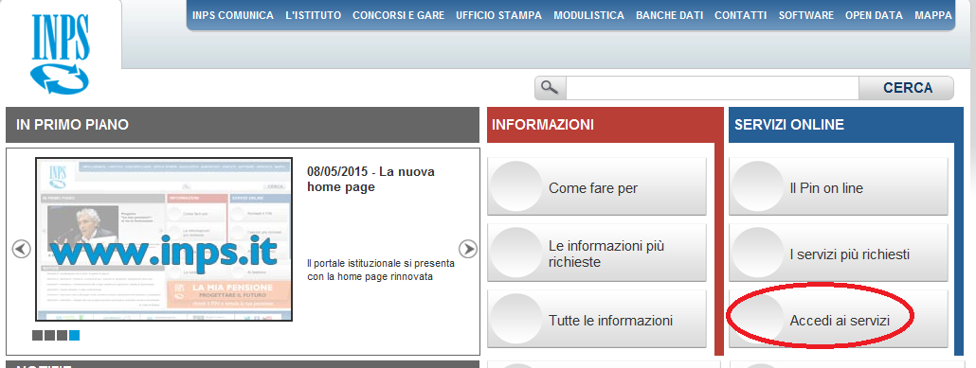
Per correggere una denuncia errata, respinta dalla sede, oppure per ricalcolare una nota di rettifica, è possibile variare la denuncia utilizzando le opzioni messe a disposizione nel sito
www.inps.it - Servizi on line - Accedi ai servizi

Slide 4
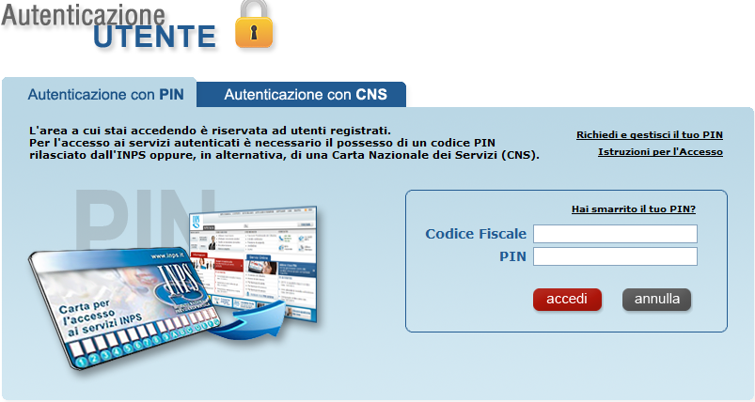
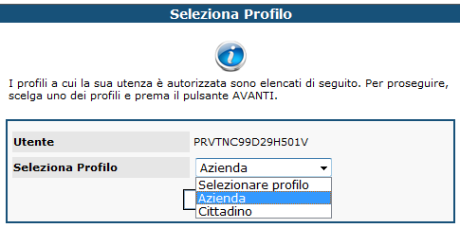
Digitare Codice fiscale e PIN e selezionare il profilo nella maschera successiva

Slide 5
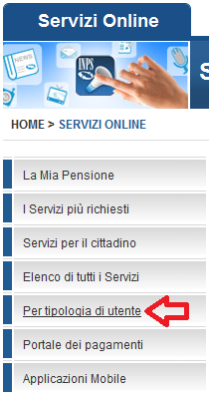
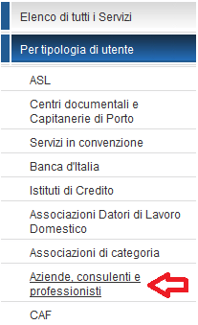
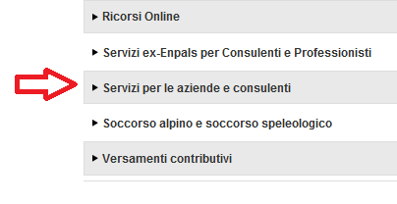

Slide 6
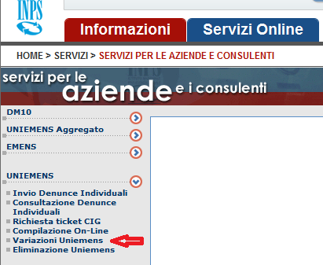
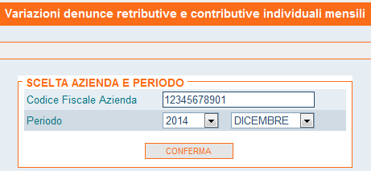
Scegliere Variazione Uniemens
Nella maschera successiva indicare il codice fiscale aziendale e selezionare il periodo da variare

Slide 7
Selezionare la matricola nella quale si deve intervenire.
Se non compare alcuna matricola significa che non è stato indicato il codice fiscale aziendale corretto oppure si è scelto un periodo nel quale non è attiva alcuna matricola aziendale

Slide 8
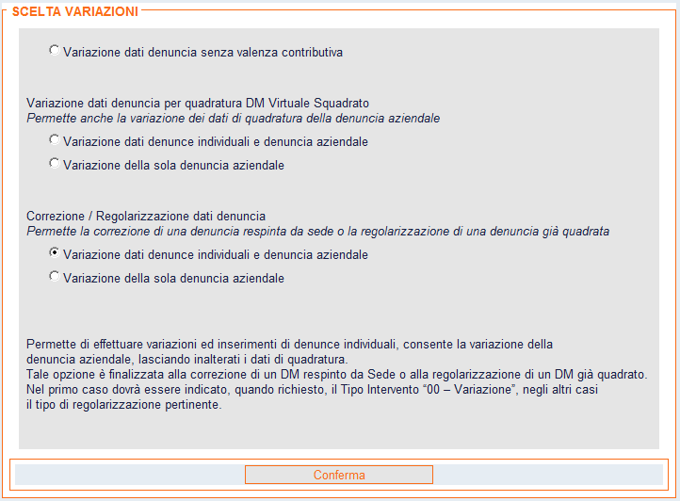
Nel caso in analisi è necessario scegliere la terza sezione:
Correzione/Regolarizzazione dati denuncia

Slide 9
E’ possibile indicare direttamente il codice fiscale del dipendente, o il cognome, oppure selezionare la denuncia dalla lista delle errate o dalla lista completa dei dipendenti

Slide 10
Per effettuare la variazione, scegliere la voce ‘Variazione’ in Tipo Regolarizzazione

Slide 11
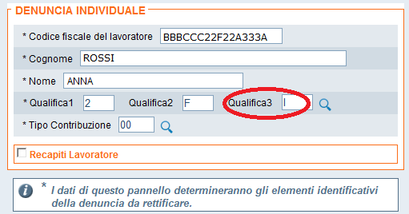
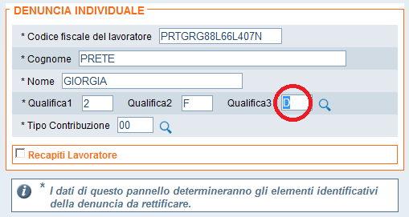
In caso si debba modificare la qualifica erroneamente indicata, per esempio da contratto a tempo indeterminato a determinato, posizionarsi nella casella di Qualifica3 e modificare il dato da I a D.
Scorrere le altre pagine senza effettuare altre variazioni, fino all’invio della denuncia variata (con rilascio della ricevuta di trasmissione). E’ indispensabile NON modificare gli importi per non cambiare il saldo del DM originario.

Slide 12
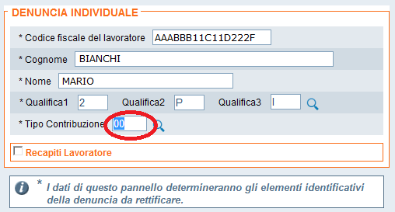
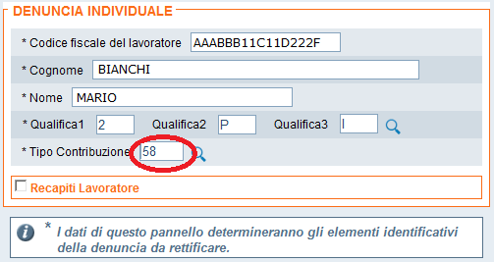
In caso non sia stato comunicato il tipo contribuzione che indica una agevolazione,
per esempio il 58 (Lavoratori assunti ai sensi dell’art.8, comma 9, della Legge 29/12/90, n.407), posizionarsi nella casella Tipo Contribuzione e modificare il dato da 00 (nessuna particolarità contributiva) a 58.
Scorrere le altre pagine senza effettuare altre variazioni, fino all’invio della denuncia variata (con rilascio della ricevuta di trasmissione). E’ indispensabile NON modificare gli importi per non cambiare il saldo del DM originario.

